Slide 1
B-Tree

Slide 2
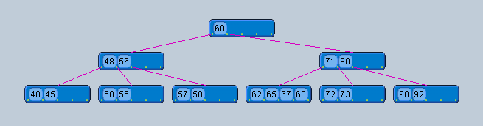

Exemplo de uma B-tree de ordem 5
m = 5 (ordem)
n = 4 (chaves)
T = 3 (grau mínimo)
Nenhum nodo pode ter menos o que 3 filhos ou 2 chaves.

Slide 3

Altura da B-tree
Uma árvore B com n chaves, altura h e grau mínimo t >= 2 satisfaz a relação:

Slide 4

Altura da B-tree
Se uma árvore B possui altura h, o número de nós é minimizado quando a raiz contém uma chave e todos os outros nós contém t - 1 chaves.
Neste caso, existem 2 nós no nível 1, 2t nós no nível 2, 2t² nós no nível 3, e na altura h terá 2t^{h-1} nós.
Logo, o número de chaves satisfaz:

Slide 5
Busca em B-tree
Processo similar à busca em uma árvore binária.
Comparação entre os valores da chave de busca e das chaves armazenadas na B-tree.
Como as chaves estão ordenadas, pode-se realizar uma busca binária nos elementos de cada nó.
  Custo a busca binária: O(lg(t)).
Se a chave não for encontrada no nó em questão, continua-se a busca nos filhos deste nó, realizando-se novamente a busca binária.
Custo da busca completa
  O(lg(t).log_{t} (n))

Slide 6
Inserção em B-tree
Localizar o nó folha X onde o novo elemento deve ser inserido.
Se o nó X estiver cheio, realizar uma subdivisão de nós
    passar o elemento mediano de X para seu pai
    subdividir X em dois novos nós com t - 1 elementos
    inserir a nova chave
Se o pai de X também estiver cheio, repete-se recursivamente a subdivisão acima para o pai de X
No pior caso terá que aumentar a altura da árvore B para poder inserir o novo elemento

Slide 7



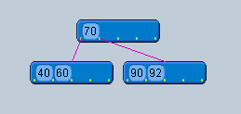

Exemplos de inserção em uma B-tree
60
40
90
92
70

Slide 8
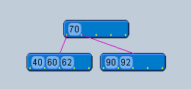
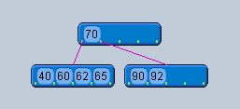
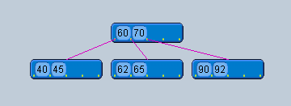
Exemplos de inserção em uma B-tree
62
65
45

Slide 9
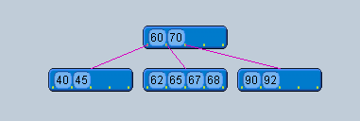
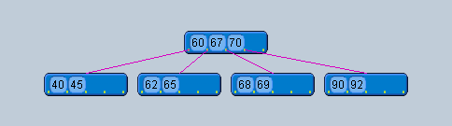
Exemplos de inserção em uma B-tree
67, 68
69

Slide 10
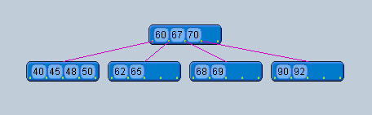
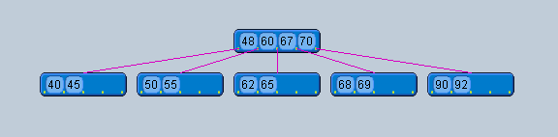
Exemplos de inserção em uma B-tree
48, 50
55

Slide 11
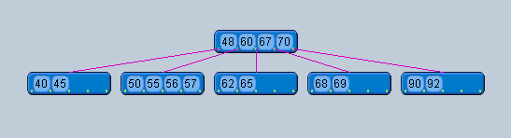
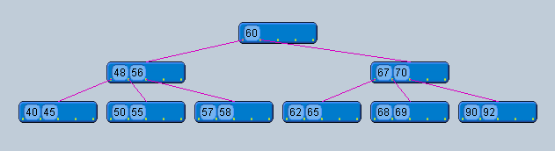
Exemplos de inserção em uma B-tree
56, 57
58

Slide 12
Remoção em B-Tree
Dois casos:
  O elemento que será removido está em um nó interno (não folha).
  O elemento que será removido está em uma folha.

Slide 13
Elemento removido de um nó não folha
Seu sucessor, que sempre estarã em uma folha, será movido para a posição eliminada e o processo de eliminação procede com a eliminação de um valor de nó folha (o valor sucessor ao que está sendo removido, nesse caso).

Slide 14
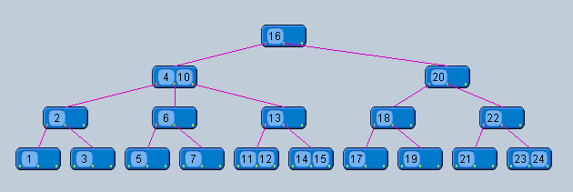
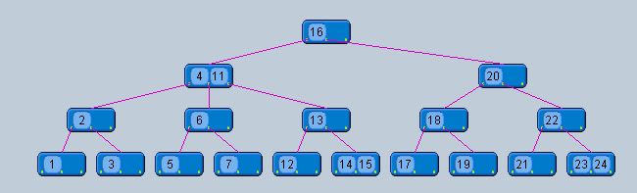
Remover o valor 10
Removido 10

Slide 15
Elemento removido de um nó folha
Quando um elemento for removido de uma folha X e o número de elementos permanece maior ou igual a t - 1, apenas remove-se o elemento.
Quando um elemento for removido de uma folha X e o número de elementos no nó folha diminui para menos que t - 1, deve-se reorganizar a árvore B.
  A solução mais simples é analisarmos os irmãos da direita ou esquerda de X.

Slide 16
Se um dos irmãos (da direita ou esquerda) de X possui mais de t - 1 elementos, a chave k do pai que separa os irmãos pode ser incluída no nó X e a última ou primeira chave do irmão (última se o irmão for da esquerda e primeira se o irmão for da direita) pode ser inserida no pai no lugar de k.

Slide 17
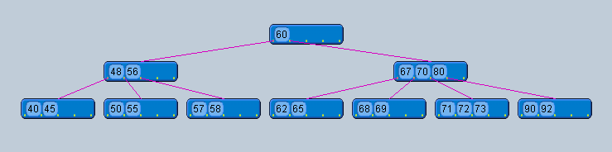
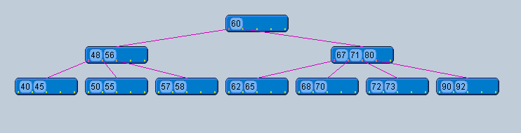
Remover o valor 69
Removido 69

Slide 18
Se os dois irmãos de X contiverem exatamente t - 1 elementos (ocupação mínima), nenhum elemento poderá ser emprestado. Neste caso, o nó X e um de seus irmãos são concatenados em um único nó que também contém a chave separadora do pai.

Slide 19
Remover o valor 70
Removido 70

Slide 20
Se o pai também contiver apenas t - 1 elementos, deve-se considerar os irmãos do pai como no caso anterior e proceder recursivamente.
No pior caso, quando todos os ancestrais de um nó e seus irmãos contiverem exatamente t - 1 elementos, uma chave será tomada da raiz e no caso da raiz possuir apenas um elemento a árvore B sofrerá uma redução de altura.

Slide 21
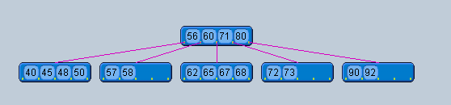
Remover o valor 55
Removido 55

Slide 22
Referências
  Thomas H. Cormen, Charles E. Leiserson, Ronald Rivest, Clifford Stein, et al., Introduction to Algorithms, 2nd Edition, MIT Press, 2001.
  Bruno R. Preiss. Data Structures and Algorithms
  with Object-Oriented Design Patterns in C++. Disponível em: http://www.brpreiss.com/books/opus4/html/page340.html#SECTION0011700000000000000000
  http://www.bluerwhite.org/btree/
  animação em Java: http://slady.net/java/bt/

